Slide 1

Système de reconnaissance faciale pour le contrôle de l’assiduité
Binôme d’encadrement:
Mme Delphine LECLERCQ-DELAPIERRE
M. Moncef KADI
Commanditaires :
M. Karim HAMMOUDI (et Instructeur)
M. Jonathan FILLON
Ping N°30
ISN : M. Congyi SHI
BIG DATA : M. Youri MAHUT
ISE-VA : Mme Oulimatou THIAM
ISE-OC : M. Hermann Kevin YANKAM
ARI : M. Jean-Arnaud NEMI
Mme Siqi XIE (Chef de projet)

Slide 2
Plan
Gestion de projet
Reconnaissance de formes
Critères de sélection de la technique de reconnaissance de visage
Différentes méthodes d’extraction de caractéristiques
La conception de l’application

Slide 3
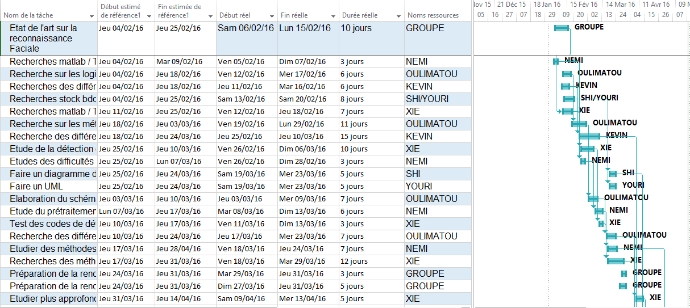



Gestion de projet

Slide 4
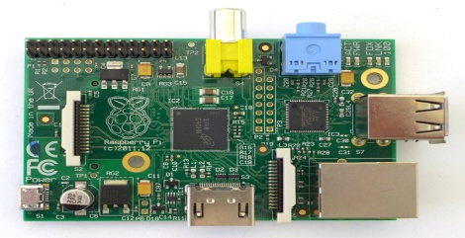
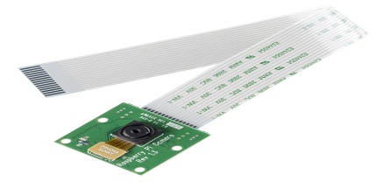
Reconnaissance de formes
Acquisition d’images
Raspberry Pi 1B sous Raspbian :
Module caméra :
Renvoyer les résultats obtenus
Open CV
Méthode de Viola et Jones

Slide 5
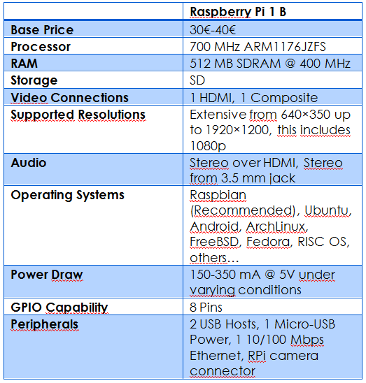
Pourquoi le Raspberry Pi 1B?

Slide 6
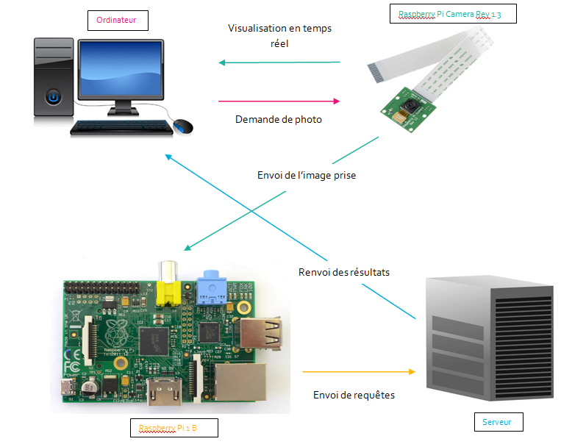

Slide 7
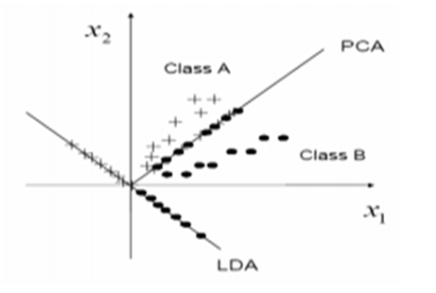
Différentes méthodes d’extraction de caractéristiques
Avec les avantages et les inconvénients des différentes méthode
Analyse en composantes principales (ACP)
Analyse Discriminante Linéaire (ADL)

Slide 8
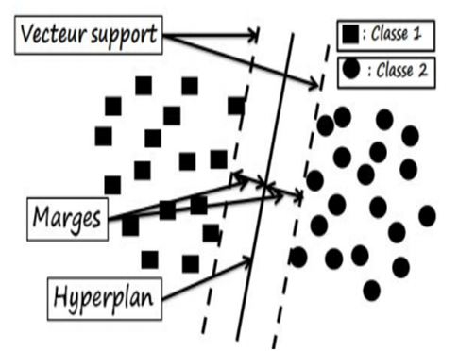
Modèle discriminant amélioré de Fisher (EFM)
Analyse en composantes principales à noyaux (KACP)
Le classifier SVM

Slide 9
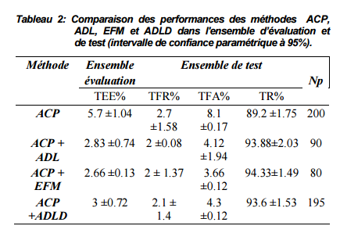
------Critères de performances d’un système biométrique
Critères de sélection de la technique de reconnaissance de visage

Slide 10
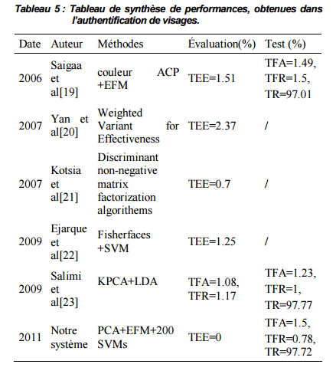
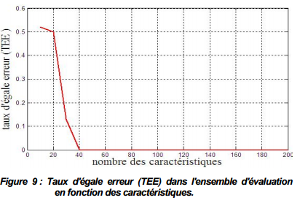
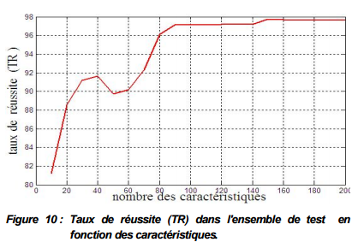
Critères de sélection de la technique de reconnaissance de visage
------Le choix de la méthode proposée: ACP+EFM+SVM

Slide 11
------Du point de vue des calculs en mémoire
Critères de sélection de la technique de reconnaissance de visage
METHODES | NOMBRE DE CARACTERISTIQUES | TEMPS DE CALCULS
ACP | 200 | 0,89s
ACP+ADL | 90 | 0,6s
ACP+EFM+SVM | 80 | 0,32s
ACP+ADLD | 195 | 0,75s

Slide 12
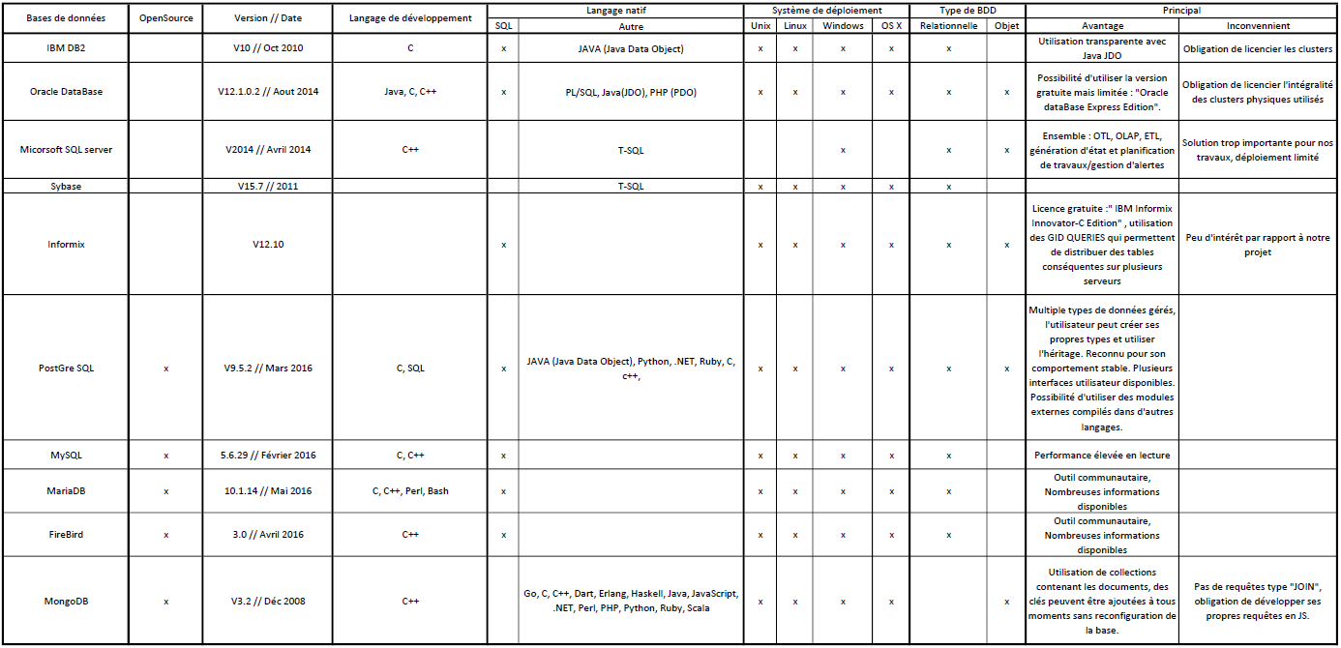
La conception de l’application

Slide 13
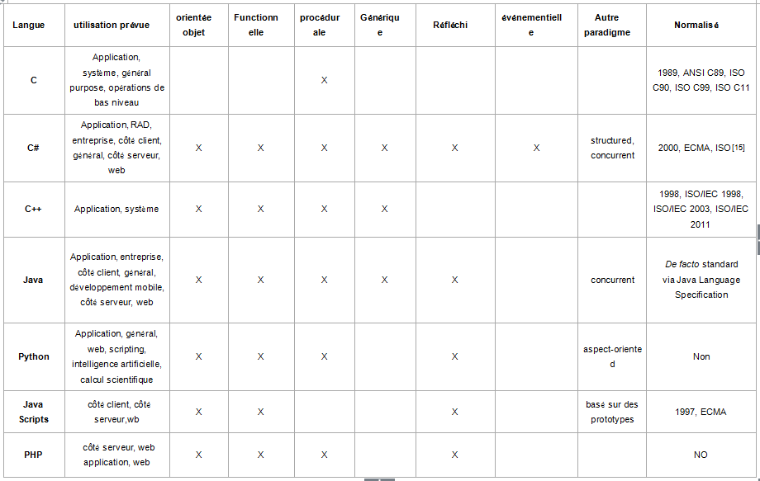







La conception de l’application

Slide 14
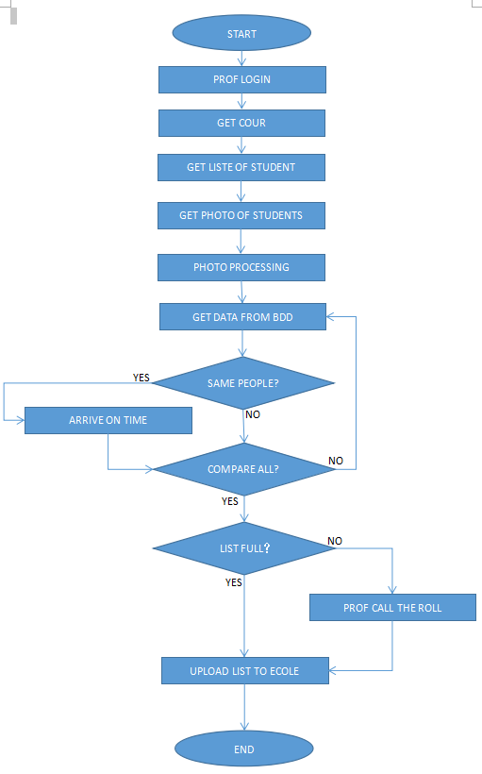
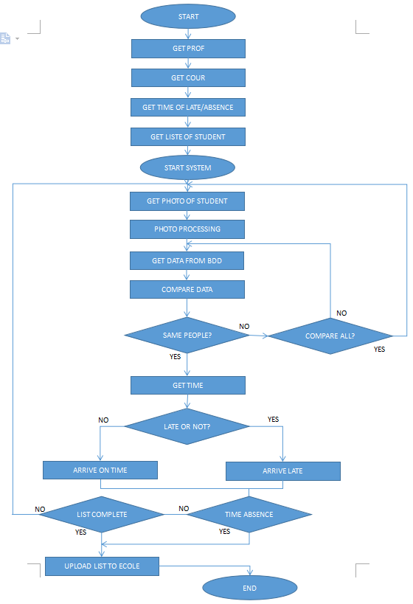
La conception de l’application

Slide 15
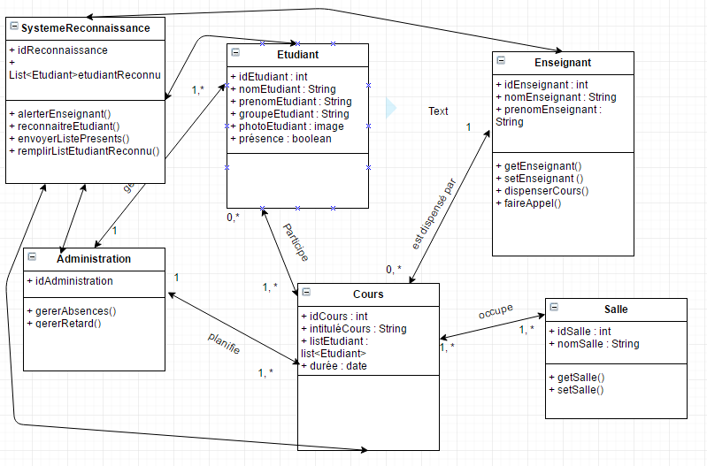
La conception de l’application

Slide 16
Conclusion et sources
http://ec.europa.eu/justice/data-protection/index_fr.htm
http://hmf.enseeiht.fr/travaux/CD1011/bei/beiere/groupe5/node/81
http://www.math.univ-toulouse.fr/~besse/Wikistat/pdf/st-l-des multi
http://www.math.univ-toulouse.fr/~besse/Wikistat/pdf/st-m-explo-acp.pdf
http://stephanie.buisine.free.fr/publis/WACA06-2.pdf
http://chunqiu.blog.ustc.edu.cn/?p=48
http://makezine.com/2014/02/25/how-to-choose-the-right-platform-raspberry-pi-or-beaglebone-black/
https://www.adafruit.com/product/1876
http://www.androidauthority.com/odroid-c1-review-597468/
http://elinux.org/RPi_Hardware
https://www.arduino.cc/en/Main/ArduinoBoardYun
https://store.arduino.cc/product/A000008
https://store.arduino.cc/product/GBX00066
http://images.google.fr/
Documents :
Cours de traitement d’images
GROUPE DE TRAVAIL «ARTICLE 29» SUR LA PROTECTION DES
DONNÉES

